Slide 1
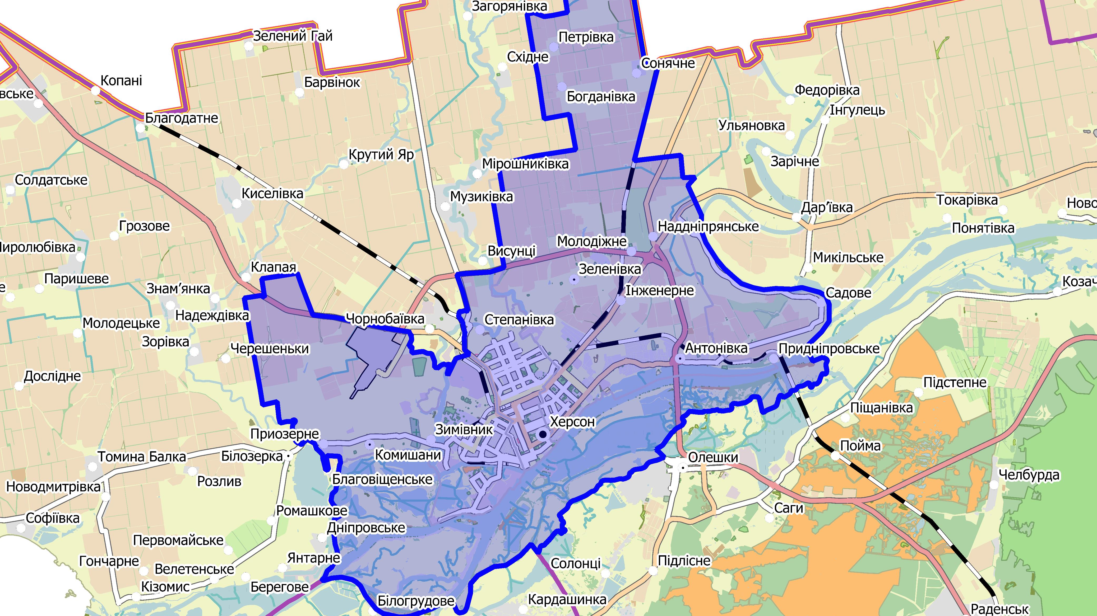
Соціально-демографічна характеристика Херсонської міської територіальної громади
За результатами аналізу статистичних
та науково-дослідних публікацій

Slide 2
Умовні позначення та скорочення
ХМТГ – Херсонська міська територіальна громада
Громада – Херсонська міська територіальна громада
Район – Херсонський район Херсонської області
Область – Херсонська область

Slide 3
РЕЗЮМЕ
Херсонська міська територіальна громада – територіальна громада в Україні, у Херсонському районі Херсонської області з адміністративним центром у місті Херсон. Створена у 2020 році, відповідно до розпорядження Кабінету Міністрів України № 726-р від 12 червня 2020 року «Про визначення адміністративних центрів та затвердження територій територіальних громад Херсонської області», шляхом об'єднання територій та населених пунктів Херсонської міської ради (в складі Антонівської, Зеленівської, Комишанської, Наддніпрянської селищних, Степанівської сільської рад міста Херсон) та Садівської сільської ради Білозерського району Херсонської області.
Громада має вигідне економіко-географічне розташування. Знаходиться на Півдні України, на правому березі Дніпра, на відстані 26 км від Дніпровського лиману та 90 км від Чорного моря. Клімат - помірно-континентальний із порівняно м'якою зимою та жарким і довгим літом. Місто має достатній рівень забезпечення водними ресурсами (в основному р.Дніпро).

Slide 4
РЕЗЮМЕ
Розвинена транспортна інфраструктура (представлені різні види транспортного сполучення): наявні магістральні дороги державного значення М-14 Одеса-Мелітополь-Новоазовськ і М-24 Херсон-Красноперекопськ-Сімферополь та Херсонська дільниця Одеської залізниці. Авіаційне сполучення забезпечується роботою міжнародного аеропорту (Аеропорт-Херсон, наразі відбувається оновлення злітно-посадкової смуги). В місті розташовані Херсонський морський торговельний порт та Херсонський річковий порт.
Площа ХМТГ складає 2% від площі області та 12% від площі району, що майже співпадає із пропорцією самого Херсонського району по відношенню до площі області (14%).
Адміністративний статус ХМТГ з центром у місті Херсон обумовлено кількістю та густотою населення, що складає 32% від загальної чисельності населення Херсонської області. ХМТГ має найвищі показники концентрації населення в Херсонській області – 712 особи на км². ХМТГ на 97% складається з міського населення. Міста в Херсонській області концентрують 2/3 населення у віці 70+ та найбільш працездатну частину населення у віці 30-39 років. Найбільша концентрація в Херсонській області – в Корабельному районі міста Херсон.

Slide 5
РЕЗЮМЕ
Маючи статус адміністративного, промислового та культурного центру м.Херсон акумулює економічні, соціокультурні та рекреаційні (можливості урізноманітнення дозвіллєвих практик та видів відпочинку) ресурси.
Висока щільність населення також є фактором, що в цілому позитивно впливає на розвиток міста, бо в таких умовах спостерігається концентрація робочої сили, висококваліфікованих кадрів і молоді. Концентрація населення також позитивно впливає на економічний розвиток, оскільки розширюється сегмент споживачів, що стимулює розвиток підприємництва ( в основному сфери обслуговування). Навіть в рамках ХМТГ можна побачити цей агломераційний ефект, що проявляється в більшій концентрації населення в «центрі» міста і меншій «на периферії», зокрема в деяких старостатах.
Однак наявність інших великих міст з розвиненою інфраструктурою в області та прилеглих областях (м.Одеса) можуть знижувати значимість агломераційного ефекту для м.Херсон і прискорювати міграційний відтік населення.

Slide 6
РЕЗЮМЕ
Для опису соціальної складової характеристики ХМТГ було проаналізовано дані Інтегрального регіонального індексу людського розвитку України з 2004 по 2017 роки Державної служби статистики України та Індексу регіонального людського розвитку Міністерства розвитку громад та території України за 2016-2020 роки. За більшістю індексів Херсонський регіон посідає передостанні позиції від 20 до 24 місця.
Так, наприклад, у 2013 році Херсонська область посіла 21 місце з 24 областей України за значенням Інтегрального регіонального індексу людського розвитку. Єдиний показник, за яким Херсонська область не відставала від максимального показника в країні, це – «Освіта». Динаміка індексу інтегрального розвитку Херсонської області демонструє стійке зростання індексу з 2013 року, та повернення у 2017 році показників до позначок 2014 року.
Індекс регіонального людського розвитку у Херсонській області у 2020 році сягає 0,59 і є показником нижче середнього рівня по всій Україні (0,65). З 2017 року даний показник зменшився на 0,03.

Slide 7
РЕЗЮМЕ
Чисельність наявного населення Херсонської області на 01.01.2021 становила 1016,7 тис. осіб. Чисельність наявного населення ХМТГ на 01.01.2021 становила 321,1 тис. осіб.
Чисельність наявного населення міста Херсон на 01.01.2021 становила 283,6 тис. осіб, що становить 27,8% від загальної чисельності населення Херсонської області.
Основною тенденцією демографічного стану Херсонської області, в тому числі ХМТГ і міста Херсон, є постійне зменшення чисельності населення. За прогнозом, до 2024 року численність населення області може скоротитися ще на 18,23 тис. осіб, а численність населення громади – на 4,36 тис. осіб. З 2008 року населення міста Херсон скоротилося на 7,5% (-23,0 тис. осіб). За прогнозом, до 2024 року численність населення може скоротитися ще на 5,4 тис. осіб.
46,4% населення Херсонської області – це чоловіки, відповідно 53,6% – жіноче населення. Щодо статевого розподілу у м. Херсон, то можна зазначити, що жіночого населення у місті 55,2%, чоловічого населення – 44,8%. Спостерігається значний дисбаланс чоловічого і жіночого населення віком від 50 років і більше у бік зменшення кількості чоловіків.
У загальній кількості населення частка осіб працездатного віку становить 67,3%; у віці, молодшому за працездатний – 16,0%; старшому за працездатний – 16,7%.

Slide 8
РЕЗЮМЕ
Середній вік населення ХМТГ знаходиться на позначці 44,6 років серед жіночого населення, та відповідно 38,6 років серед чоловічого населення. Середній вік населення Херсонської області сягає 44,0 роки серед жінок, та 38,4 років серед чоловіків.
Особливістю демографічного стану міського населення Херсонської області є постійне зменшення кількості живонароджених та підвищення кількості померлих. У 2020 році на 4616 тис. осіб живонароджених зафіксовано 10863 тис. осіб померлих.
У ХМТГ також спостерігаємо тенденцію скорочення населення (-3101 тис. осіб). У 2020 році на 5370 тис. осіб померлих, народжених припадає 2269 тис. осіб.
Серед основних причин збільшення загальної смертності в Херсонській області, як і в Україні в цілому, першість продовжують тримати хвороби системи кровообігу, на другому місці – злоякісні новоутворення, на третьому – нещасні випадки, травми та отруєння. Коефіцієнт смертності від навмисного самоушкодження також один з найвищих по країні, однак аналіз інформації по м.Херсон свідчить про те, що статистика самогубств відрізняється від регіональної ситуації, так за даними УАІП ГНП в Херсонській області показники є наступними 2016 р. – 2; 2017р. -3; 2018, 2019 та 2020 р.р. – по 1 випадку.
Численність живонароджених серед ХМТГ сягає 2269 тис. осіб, що становить 29,0% від загальної чисельності живонароджених у Херсонській області. Померлих серед ХМТГ зафіксовано 5370 тис. осіб, що становить 31,0% від загальної кількості померлих у Херсонській області.

Slide 9
РЕЗЮМЕ
На формування кількісного і якісного складу населення ХМТГ істотно впливає міграція. Природний рух населення ХМТГ спостерігає тенденцію до скорочення (-386 осіб). За 2020 рік в громаді зафіксовано 3180 вибувших, та 2794 прибувших осіб. З 2019 року у Херсонській області спостерігається зменшення зайнятого населення (-20,8 тис. осіб).
Головними причинами такого скорочення є нелегальна міграція та неофіційне працевлаштування зайнятого населення. Так, за даними соціологічного дослідження ДМГО «Центр міжнародної безпеки» у 2020 році*, у 40% респондентів з Херсонської області вже був досвід поїхати за кордон на роботу, ще 10% планують їхати на роботу за кордон, майже 8% – заявили про намір виїхати з України.
Щодо особливостей виходу на пенсію пенсіонерів Херсонської області з 2019 по 2020 роки можна спостерігати зниження кількості пенсіонерів, у яких пенсія за віком (-1872 особи), та збільшення пенсіонерів, які пішли на пенсію за вислугою років (+4667 осіб). Головною причиною таких змін є пенсійна реформа в Україні.
З 2016 по 2020 роки бачимо постійне скорочення кількості випускників закладів вищої освіти (-894 осіб), що притаманно більшості закладів вищої освіти в Україні і може бути свідченням міграції молоді в інші регіони чи закордон.
*Звіт за результатами соціологічного дослідження «Український фронтир – виклики для Таврії». Київ: ДМГО «Центр міжнародної безпеки», 2020. URL: https://intsecurity.org/ukrainian_frontier_vyklyky_dlya_tavriyi.pdf - С.37.

Slide 10
РЕЗЮМЕ
Варто також звернути увагу на скорочення пасажирських перевезень як залізничним так і автомобільним транспортом, що може вказувати на скорочення туристичних потоків (у 2020 році це скорочення пов'язане з карантинними обмеженнями).
Щодо медичної сфери, за статистичними даними можна побачити високий рівень наповненості медичних закладів, деякі станом на 01.01.21 р. були заповнені на 100%. Щодо оцінки якості надання медичних послуг після впровадження медичної реформи, за даними соціологічного дослідження ДМГО «Центр міжнародної безпеки» (2020 р.)* у жителів Херсонської області немає одностайності: 36,5% вважають, що нічного не змінилось, 31,4% схильні позитивно оцінювати зміни і 28,1% оцінюють їх негативно. Незадоволеність медичними послугами значної частини мешканців може знижувати агломераційний ефект м. Херсон і негативно впливати на динаміку приросту населення, тому цей показник потребує додаткової уваги. Як і оцінка жителями екологічної ситуації, що за даними того ж дослідження, більшістю населення оцінюється як добра та задовільна, але 36,1% вважають її поганою.
*Звіт за результатами соціологічного дослідження «Український фронтир – виклики для Таврії». Київ: ДМГО «Центр міжнародної безпеки», 2020. URL: https://intsecurity.org/ukrainian_frontier_vyklyky_dlya_tavriyi.pdf. – С. 36-37.

Slide 11
РЕЗЮМЕ
Важливим чинником впливу на розвиток території та соціально-демографічну ситуацію є загальний стан довіри населення до соціальних інститутів. За даними соціологічного дослідження ДМГО «Центр міжнародної безпеки» (2020 р.)* в Херсонській області можна спостерігати тенденції, що негативно впливають на соціальну ситуацію:
відсутність у населення відчуття змін на краще;
низький рівень довіри до владних інститутів, зокрема місцевої влади;
визначення як важливих, проблем пов'язаних з політичними (поділ влади) та економічними конфліктами, конфліктами з правоохоронними органами;
оцінка рівня корупції як високого (найчастіше населення стикається з корупцією при оформленні документів і зверненні за адміністративними послугами, в медичних установах та при взаємодії з правоохоронними органами).
*Звіт за результатами соціологічного дослідження «Український фронтир – виклики для Таврії». Київ: ДМГО «Центр міжнародної безпеки», 2020. URL: https://intsecurity.org/ukrainian_frontier_vyklyky_dlya_tavriyi.pdf. – С 34; 36; 39.

Slide 12
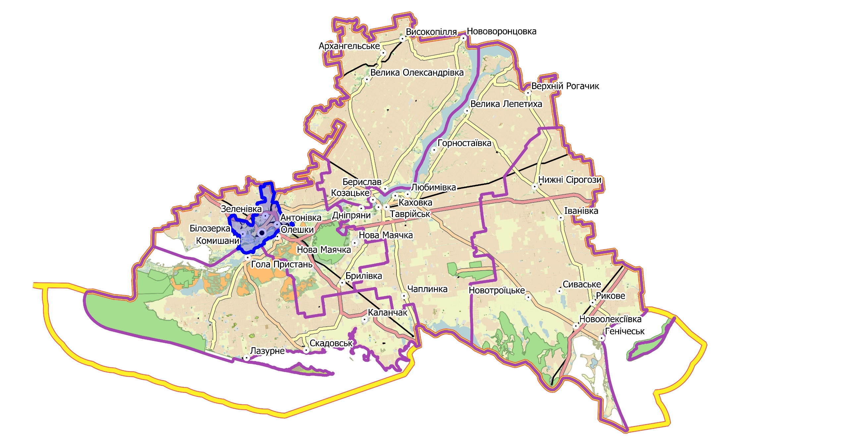
Порівняння ХМТГ, району, області за площею, км²
Район області | Площа, кв.км
Бериславський | 4747
Генічеський | 7120
Каховський | 6395
Скадовський | 5255
Херсонський | 3841
2% від площі області; 12% від площі району
14% від площі області
Дані отримано з https://decentralization.gov.ua/
Notes:
Херсонська міська територіальна громада – територіальна громада в Україні, у Херсонському районі Херсонської області з адміністративним центром у місті Херсон. Створена у 2020 році, відповідно до розпорядження Кабінету Міністрів України № 726-р від 12 червня 2020 року «Про визначення адміністративних центрів та затвердження територій територіальних громад Херсонської області», шляхом об'єднання територій та населених пунктів Херсонської міської ради (в складі Антонівської, Зеленівської, Комишанської, Наддніпрянської селищних, Степанівської сільської рад міста Херсон) та Садівської сільської ради Білозерського району Херсонської області.
Площа ХМТГ складає 2% від площі області та 12% від площі району, що майже співпадає із пропорцією самого Херсонського району по відношенню до площі області (14%).

Slide 13
Порівняння ХМТГ, району, області за кількістю населення, тис.осіб
45% від кількості населення області
32% від кількості населення області; 71% від кількості населення району
Дані отримано з ГУ статистики у Херсонській області
Notes:
Адміністративний статус ХМТГ з центром у місті Херсон визначається за кількістю та густотою населення, а саме: кількість населення міста Херсон складає 32% від загальної чисельності населення Херсонської області та 71% від кількості населення Херсонського району. В свою чергу, Херсонський район складає 45% від загальної кількості мешканців Херсонської області.

Slide 14
Динаміка чисельності наявного населення
Дані отримано з ГУ статистики у Херсонській області

Slide 15
Порівняння ХМТГ, району, області за густотою населення
Порівняння ХМТГ та області за місцем проживання населення
Дані отримано з ГУ статистики у Херсонській області
Notes:
З урахуванням загальної площі та чисельності населення ХМТГ має найвищі показники концентрації населення в Херсонській області, що складає 712 осіб на км².
Саме тому не дивним є той факт, що ХМТГ на 97% складається з міського населення.

Slide 16
Розподіл постійного населення області за віком та типом населення (за оцінкою) на 01.01.2021 року
Дані отримано з ГУ статистики у Херсонській області
Notes:
Можна побачити, що міста в Херсонській області концентрують 2/3 населення у віці 70+ та найбільш працездатну частину населення у віці 30-39 років.

Slide 17
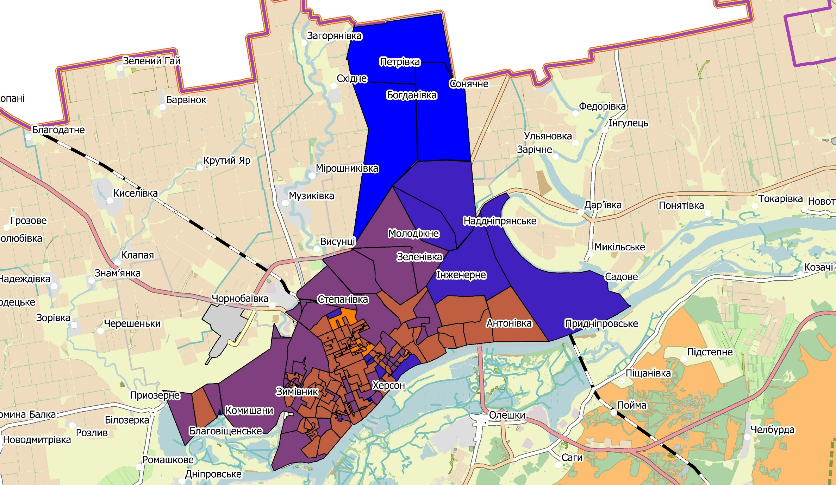
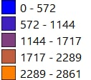
Щільність населення ХМТГ у віковій категорії 18+
Дані отримано https://www.drv.gov.ua/ords/portal/!cm_core.cm_index?option=ext_dvk&pid100=65&pgf7691=63718&prejim=1
Notes:
Аналіз даних ЦВК України дозволив визначити райони найбільшої концентрації населення в ХМТГ в Корабельному районі.

Slide 18
Інтегральний регіональний індекс людського розвитку України у 2004-2017 роках
Дані отримано з http://www.ukrstat.gov.ua/druk/publicat/kat_u/2018/zb/09/zb_rlr2017_pdf.pdf
Notes:
Для опису соціальної складової характеристики ХМТГ було проаналізовано дані так званого Індексу регіонального розвитку України з 2004 по 2017 роки та Індексу регіонального людського розвитку Міністерства розвитку громад та території України за 2016-2020 роки.
Можна побачити, що за більшістю індексів Херсонський регіон посідає передостанні позиції від 20 до 24 місця.

Slide 19
Показники Інтегрального регіонального індексу людського розвитку Херсонської області у 2013 році
Дані отримано з http://www.ukrstat.gov.ua/druk/publicat/kat_u/2018/zb/09/zb_rlr2017_pdf.pdf
Notes:
Так, наприклад, у 2013 році Херсонська область посіла 21 місце з 24 областей України. Єдиний показник, за яким Херсонська область не відставала від максимального показника в країні, була «Освіта».

Slide 20
Показники Інтегрального регіонального індексу людського розвитку Херсонської області у 2017 році
Дані отримано з http://www.ukrstat.gov.ua/druk/publicat/kat_u/2018/zb/09/zb_rlr2017_pdf.pdf

Slide 21
Динаміка інтегрального індексу людського розвитку Херсонської області
Дані отримано з http://www.ukrstat.gov.ua/druk/publicat/kat_u/2018/zb/09/zb_rlr2017_pdf.pdf
Notes:
Динаміка інтегрального індексу людського розвитку Херсонської області, зображена на графіку, демонструє стійке зростання індексу з 2013 року, та повернення у 2017 році показників до позначок 2014 року.

Slide 22
Індекс регіонального людського розвитку
України в 2020
Без урахування поправочних коефіцієнтів, що визначаються за даними попереднього року та враховують відхилення (похибку) величини за попередній рік від індексу за попередній рік, розрахованого відповідно до Методики вимірювання регіонального людського розвитку, затвердженої рішенням президії Національної академії наук та колегії Держстату від 13 червня 2012 року №123-м, оскільки Держстатом не розраховувався індекс регіонального людського розвитку за попередній рік
Дані отримано з https://www.minregion.gov.ua/wp-content/uploads/2021/09/prezentacziya-irlr-2020.pdf

Slide 23
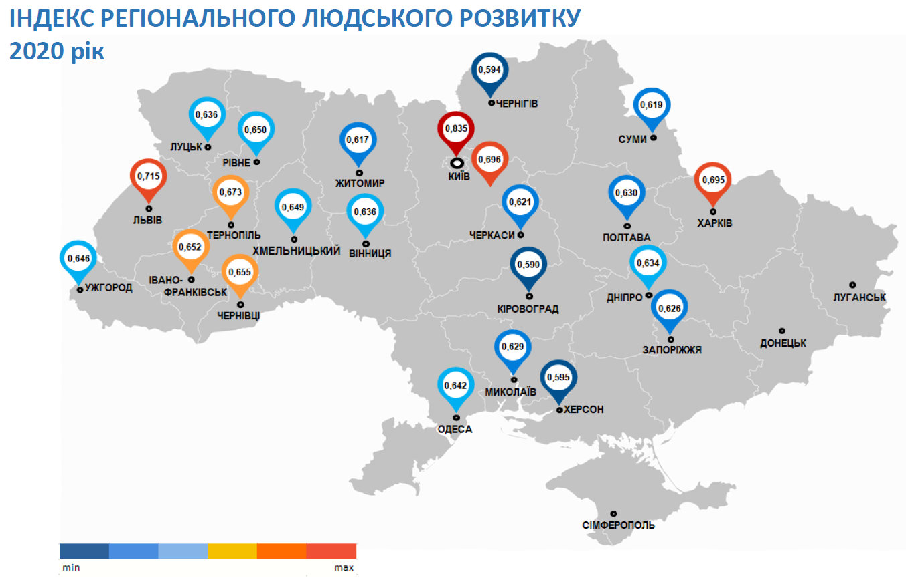
Дані отримано з https://www.minregion.gov.ua/wp-content/uploads/2021/09/prezentacziya-irlr-2020.pdf
Notes:
Індекс регіонального людського розвитку у Херсонській області у 2020 році сягає 0,59 і є показником нижче середнього рівня по всій Україні (0,65). З 2017 року даний показник зменшився на 0,03.

Slide 24
ДОБРОБУТ ТА ГІДНІ УМОВИ ПРАЦІ
Обсяг видатків місцевих бюджетів (з урахуванням міжбюджетних трансфертів) на одну особу, гривень
Відношення середньої заробітної плати до мінімальної, разів
Інформація для проведення розрахунку індексу регіонального людського розвитку надається без урахування даних тимчасово окупованої території Автономної Республіки Крим,
м. Севастополя та частини території проведення антитерористичної операції
Дані отримано з https://www.minregion.gov.ua/wp-content/uploads/2021/09/prezentacziya-irlr-2020.pdf

Slide 25
Динаміка чисельності населення області
Дані отримано з ГУ статистики у Херсонській області
Notes:
Чисельність наявного населення Херсонської області, на 01.01.2020, становила 1016,7 тис. осіб.

Slide 26
Прогноз чисельності населення області
Notes:
Основною тенденцією демографічного стану Херсонської області є постійне зменшення чисельності населення. За прогнозом, до 2024 року численність населення може скоротитися ще на 18,23 тис.осіб.

Slide 27
Динаміка чисельності населення ХМТГ
Дані отримано з ГУ статистики у Херсонській області
Notes:
Чисельність наявного населення Херсонської міської територіальної громади, на 01.01.2020, становила 322,5 тис. осіб, що становить 31,7% від загальної чисельності населення Херсонської області.

Slide 28
Прогноз чисельності населення ХМТГ
Notes:
Основною тенденцією демографічного стану ХМТГ є стійке зменшення чисельності населення. За прогнозом, до 2024 року численність населення може скоротитися ще на 4,36 тис.осіб.

Slide 29
Динаміка чисельності населення м. Херсон
Дані отримано з ГУ статистики у Херсонській області
Notes:
Населення міста Херсон, на 01.01.2020, за даними головного управління статистики області, складає 283,6 тис. осіб, що становить 27,8% від загальної чисельності населення Херсонської області. З 2008 року численність населення міста Херсон скоротився на 7,5% (-23,0 тис.осіб).

Slide 30
Прогноз чисельності населення м. Херсон
Notes:
Основною тенденцією демографічного стану міста Херсон є стійке зменшення чисельності населення. За прогнозом, до 2024 року численність населення може скоротитися ще на 5,4 тис.осіб.

Slide 31
Віковий розподіл населення області та м. Херсон на 01.01.2021 рік, осіб
Дані отримано з ГУ статистики у Херсонській області
Notes:
У загальній кількості населення частка осіб працездатного віку становить 67,3%; у віці, молодшому за працездатний – 16,0%; старшому за працездатний – 16,7%.

Slide 32
Статево-віковий розподіл населення області та м. Херсон на 01.01.2021 рік, осіб
Вікова категорія | Херсонська область |  | м. Херсон
Вікова категорія | Чоловіки | Жінки | Чоловіки | Жінки
0–4 | 23416 | 21746 | 6602 | 6208
5–9 | 30685 | 28644 | 7991 | 7303
10–14 | 29983 | 28495 | 7626 | 7154
15–19 | 24545 | 22738 | 7028 | 6382
20–24 | 25156 | 23777 | 6256 | 5428
25–29 | 32975 | 30581 | 8448 | 7961
30–34 | 43679 | 40662 | 11343 | 11336
35–39 | 41610 | 40955 | 12481 | 14488
40–44 | 36426 | 37226 | 9730 | 11203
45–49 | 34551 | 37668 | 9192 | 10786
50–54 | 30924 | 36343 | 8114 | 10447
55–59 | 32127 | 40376 | 8503 | 11621
60–64 | 29587 | 41259 | 7201 | 11237
65–69 | 23307 | 36905 | 5877 | 10323
70–74 | 15575 | 28950 | 4456 | 9258
75–79 | 7064 | 17717 | 2059 | 5401
80+ | 9867 | 29756 | 2563 | 8041
Разом | 471477 | 543798 | 125470 | 154577
Дані отримано з ГУ статистики у Херсонській області
Notes:
46,4% населення Херсонської області - це чоловіки, відповідно 53,6% - жіноче населення. Щодо статевого розподілу у м. Херсон, то можна зазначити, що жіночого населення у місті 55,2%, чоловічого населення – 44,8%.

Slide 33
Статево-віковий розподіл населення області на 01.01.2021 рік, осіб
Дані отримано з ГУ статистики у Херсонській області

Slide 34
Статево-віковий розподіл населення м. Херсон на 01.01.2021 рік, осіб
Дані отримано з ГУ статистики у Херсонській області
Notes:
Спостерігається значний дисбаланс чоловічого і жіночого населення віком від 50 років і більше у бік зменшення кількості чоловіків.

Slide 35
Середній вік населення ХМТГ на 01.01.2021 року
Дані отримано з ГУ статистики у Херсонській області
Notes:
Середній вік населення Херсонської міської територіальної громади знаходиться на позначці 44,6 років серед жіночого населення, та відповідно 38,6 років серед чоловічого населення. Середній вік населення Херсонської області сягає 44,0 роки серед жінок, та 38,4 років серед чоловіків.

Slide 36
ДОВГЕ ТА ЗДОРОВЕ ЖИТТЯ
Середня очікувана тривалість життя при народженні, років
Загальний коефіцієнт приросту (скорочення) чисельності населення, на 1000 осіб наявного населення, проміле
Інформація для проведення розрахунку індексу регіонального людського розвитку надається без урахування даних тимчасово окупованої території Автономної Республіки Крим,
м. Севастополя та частини території проведення антитерористичної операції
Дані отримано з https://www.minregion.gov.ua/wp-content/uploads/2021/09/prezentacziya-irlr-2020.pdf

Slide 37
ДОВГЕ ТА ЗДОРОВЕ ЖИТТЯ
Коефіцієнт смертності від навмисного самоушкодження, на 100 тис. осіб наявного населення, просантиміле
*Аналіз інформації по м.Херсон свідчить про те, що статистика самогубств відрізняється від регіональної ситуації, так за даними УАІП ГНП в Херсонській області показники є наступними 2016 р. – 2; 2017р. -3; 2018, 2019 та 2020 р.р. – по 1 випадку
Інформація для проведення розрахунку індексу регіонального людського розвитку надається без урахування даних тимчасово окупованої території Автономної Республіки Крим,
м. Севастополя та частини території проведення антитерористичної операції
Дані отримано з https://www.minregion.gov.ua/wp-content/uploads/2021/09/prezentacziya-irlr-2020.pdf
Notes:
Коефіцієнт смертності від навмисного самоушкодження в регіоні є одним з найвищих по країні.

Slide 38
Народжуваність та смертність міського населення Херсонської області у 2010–2020 роках
Дані отримано з ГУ статистики у Херсонській області
Notes:
Особливістю демографічного стану міського населення Херсонської області є постійне зменшення кількості живонароджених, та підвищення кількості померлих. У 2020 році на 4616 тис.осіб живонароджених, померло – 10863 тис.осіб. Серед основних причин збільшення загальної смертності в Херсонській області, як і в Україні в цілому, першість продовжують тримати хвороби системи кровообігу, на другому місці - злоякісні новоутворення, на третьому – нещасні випадки, травми та отруєння.

Slide 39
Народжуваність, смертність та природний приріст (скорочення) населення ХМТГ
За даними виконавчого комітету ХМТГ
Notes:
У Херсонській міській територіальній громаді спостерігаємо тенденцію скорочення населення (-3101 тис.осіб). У 2020 році на 5370 тис.осіб померлих, народжених припадає 2269 тис.осіб.

Slide 40
Народжуваність та смертність населення у
ХМТГ та області у 2020 році
29% від загальної чисельності живонароджених в області
31% від загальної чисельності померлих в області
Дані отримано з ГУ статистики у Херсонській області
Notes:
Численність живонароджених серед Херсонської міської територіальної громади сягає 2269 тис.осіб, що становить 29,0% від загальної чисельності живонароджених у Херсонській області. Померлих серед ХМТГ зафіксовано 5370 тис.осіб, що становить 31,0% від загальної кількості померлих у Херсонській області.

Slide 41
Міграційний рух населення ХМТГ (2015-2020)
За даними виконавчого комітету ХМТГ
Notes:
На формування кількісного і якісного складу населення ХМТГ також впливає міграція. Природний рух населення ХМТГ спостерігає тенденцію до скорочення (-386 осіб). Вибувших з громади 3180 осіб, прибувших – 2794 особи. Характерними для міста є значні обсяги нелегальної трудової міграції.

Slide 42
Чи замислювалися Ви про можливість поїхати на роботу за кордон?
За даними соціологічного дослідження ДМГО «Центр міжнародної безпеки» 2020 року: https://intsecurity.org/ukrainian_frontier_vyklyky_dlya_tavriyi.pdf. – С. 37
Notes:
Міграційні настрої є важливим чинником змін у соціально-демографічній структурі населення. Щодо Херсонської області тенденції негативні, оскільки дані соціологічних досліджень свідчать, що у 40,3% опитаних вже був досвід поїхати за кордон на роботу. 10,9% планують їхати на роботу за кодон. 7,5% - хочуть поїхати з України на постійне місце проживання і лише 5,4% - все влаштовує і вони не збираються їхати на роботу за кордон.

Slide 43
Динаміка бюджету ХМТГ по видатках (2018-2020), млн грн
За даними виконавчого комітету ХМТГ

Slide 44
Динаміка середньої заробітної плати (2017-2020), грн.
За даними виконавчого комітету ХМТГ
Notes:
З 2017 по 2020 роки ми можемо спостерігати підвищення середньої заробітної плати до позначки 9968,5 грн у громаді, 9296,2 грн – у районі, та 9358,8 грн – по всій області.

Slide 45
ДОБРОБУТ ТА ГІДНІ УМОВИ ПРАЦІ
Рівень працевлаштування зареєстрованих безробітних
Інформація для проведення розрахунку індексу регіонального людського розвитку надається без урахування даних тимчасово окупованої території Автономної Республіки Крим,
м. Севастополя та частини території проведення антитерористичної операції
Дані отримано з https://www.minregion.gov.ua/wp-content/uploads/2021/09/prezentacziya-irlr-2020.pdf

Slide 46
Динаміка зайнятості у Херсонській області, тис. осіб
За даними виконавчого комітету ХМТГ
Notes:
З 2019 року у Херсонській області спостерігається зменшення зайнятого населення (-20,8 тис. осіб).

Slide 47
Статистика неформальної зайнятості в Україні у 2020 році
Дані отримано з ГУ статистики у Херсонській області
Notes:
Головними причинами такого скорочення є нелегальна міграція та неофіційне працевлаштування зайнятого населення.

Slide 48
Динаміка чисельності пенсіонерів області
(2015-2020), осіб
За даними виконавчого комітету ХМТГ
Notes:
Щодо особливостей виходу на пенсію пенсіонерів Херсонської області, з 2019 по 2020 роки можна спостерігати зниження кількості пенсіонерів у яких пенсія за віком (-1872 особи), та збільшення пенсіонерів, які пішли на пенсію за вислугою років (+4667 осіб). Головною причиною таких змін є пенсійна реформа в Україні.

Slide 49
ОСВІТА
Чистий показник охоплення дошкільними навчальними закладами дітей віком три-п’ять років, відсотків до загальної кількості дітей такого віку
Кількість випускників вищих навчальних закладів I-IV рівня акредитації, відсотків до загальної кількості населення у віці 25-70 років
Інформація для проведення розрахунку індексу регіонального людського розвитку надається без урахування даних тимчасово окупованої території Автономної Республіки Крим,
м. Севастополя та частини території проведення антитерористичної операції
Дані отримано з https://www.minregion.gov.ua/wp-content/uploads/2021/09/prezentacziya-irlr-2020.pdf

Slide 50
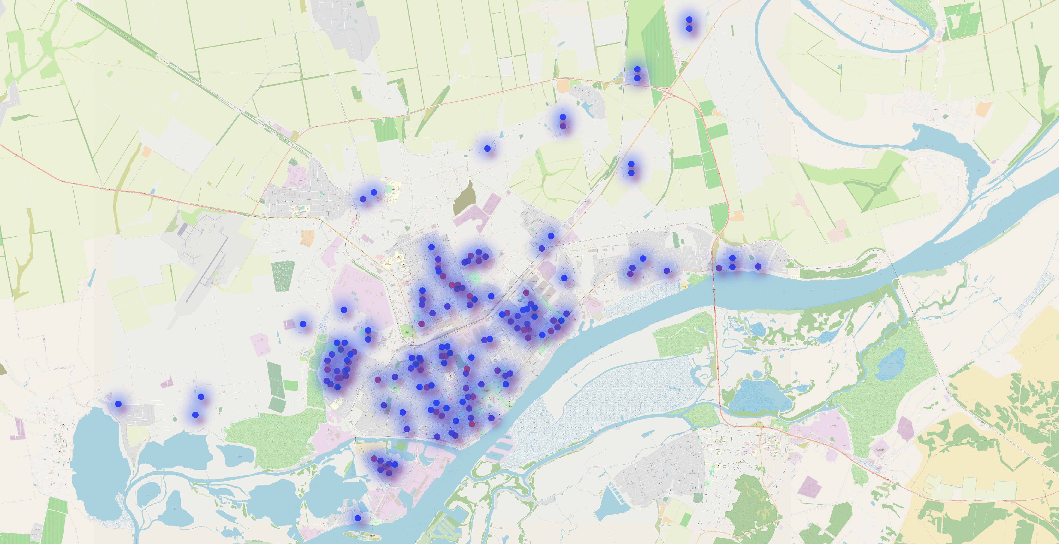
Заклади дошкільної та середньої освіти ХМТГ (2020)
За даними виконавчого комітету ХМТГ

Slide 51
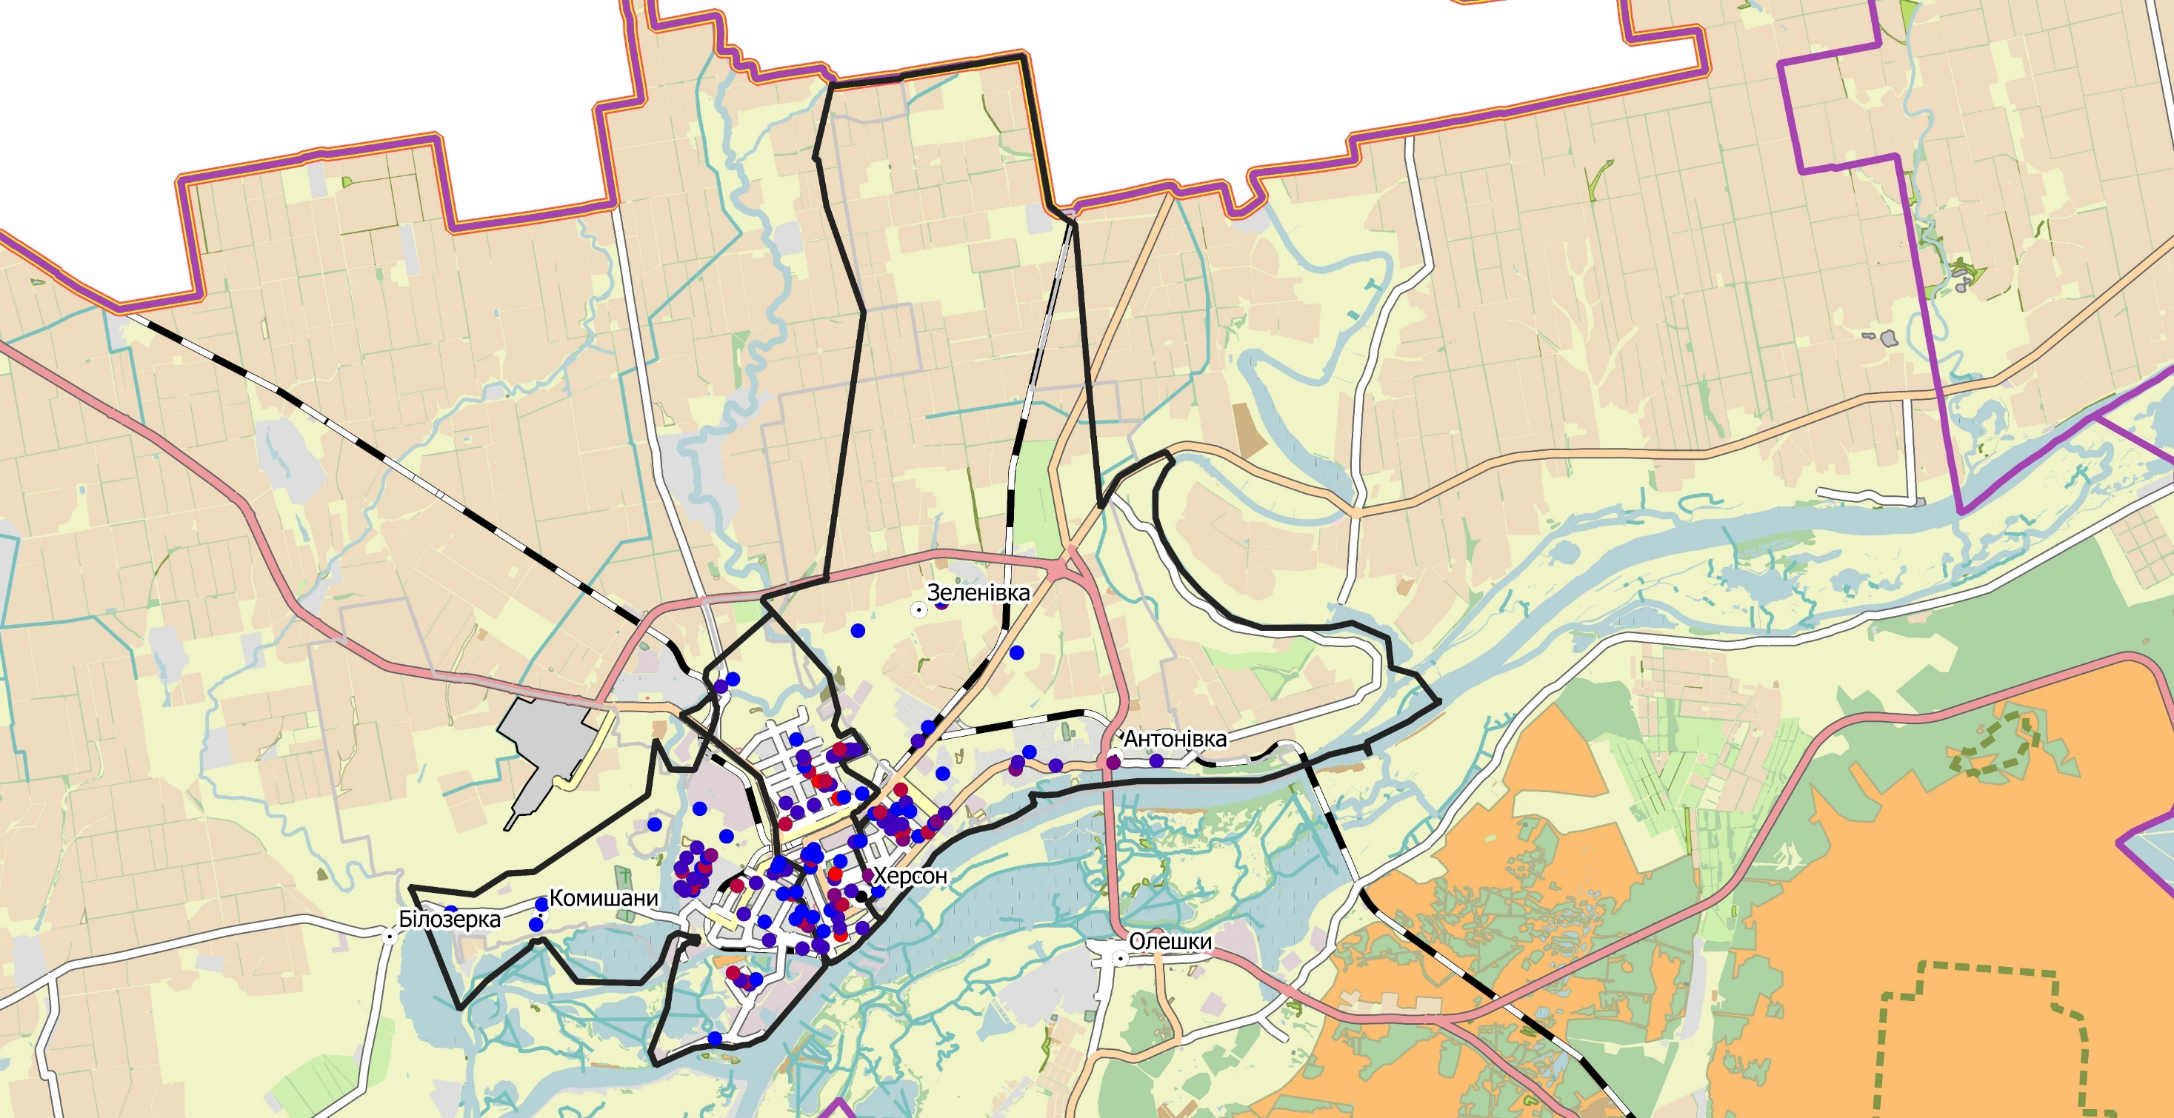
Заклади дошкільної та середньої освіти ХМТГ (2020)
Кількість закладів – 151
Потужність, міст – 59569
Фактична кількість, міст – 47916
За даними виконавчого комітету ХМТГ

Slide 52
Завантаженість закладів дошкільної освіти
(дітей на 100 місць)
За даними виконавчого комітету ХМТГ

Slide 53
Кількість учнів та викладачів закладів загальної середньої освіти
За даними виконавчого комітету ХМТГ

Slide 54
Випускники закладів вищої освіти ХМТГ
За даними виконавчого комітету ХМТГ
Notes:
З 2016 по 2020 роки бачимо постійне скорочення кількості випускників закладів вищої освіти (-894 осіб).

Slide 55
Кількість перевезених пасажирів на залізничному транспорті (1995-2020)
Дані отримано з ГУ статистики у Херсонській області
Notes:
Варто також звернути увагу на скорочення пасажирських перевезень як залізничним так і автомобільним транспортом, що може вказувати на скорочення туристичних потоків (у 2020 році це скорочення пов'язане з карантинними обмеженнями), тож є можливість повернення до попередніх показників, за умови зняття карантинних обмежень.

Slide 56
Кількість перевезених пасажирів на автомобільному транспорті (1995-2020)
Дані отримано з ГУ статистики у Херсонській області

Slide 57
Наповненість лікарень ХМТГ станом на 01.01.2021, %
За даними виконавчого комітету ХМТГ
Notes:
Щодо медичної сфери, за статистичними даними можна побачити високий рівень наповненості медичних закладів, деякі станом на 01.01.21 р. були заповнені на 100%, що вказує на потребу додаткового аналізу інфраструктури медичних закладів.

Slide 58
Як змінилася якість надання медичних послуг у Вашому населеному пункті після реформи системи охорони здоров'я?
За даними соціологічного дослідження ДМГО «Центр міжнародної безпеки» 2020 року: https://intsecurity.org/ukrainian_frontier_vyklyky_dlya_tavriyi.pdf. – С. 37
Notes:
Щодо оцінки якості надання медичних послуг після впровадження медичної реформи, за даними соціологічного дослідження ДМГО «Центр міжнародної безпеки» (2020 р.) у жителів Херсонської області немає одностайності: 36,5% вважають, що нічного не змінилось, 31,4% схильні позитивно оцінювати зміни і 28,1% оцінюють їх негативно. Незадоволеність медичними послугами значної частини мешканців може знижувати агломераційний ефект м. Херсон і негативно впливати на динаміку приросту населення, тому цей показник також потребує додаткової уваги.

Slide 59
Як Ви оцінюєте стан екології в Вашому регіоні?
За даними соціологічного дослідження ДМГО «Центр міжнародної безпеки» 2020 року: https://intsecurity.org/ukrainian_frontier_vyklyky_dlya_tavriyi.pdf . – С. 36
Notes:
Оцінка жителями екологічної ситуації: більшістю населення вона оцінюється як добра та задовільна, але 36,1% вважають її поганою.

Slide 60
Чи відчуваєте Ви зміни в своєму населеному пункті після реформи децентралізації?
За даними соціологічного дослідження ДМГО «Центр міжнародної безпеки» 2020 року: https://intsecurity.org/ukrainian_frontier_vyklyky_dlya_tavriyi.pdf . – С. 39
Notes:
Важливим чинником впливу на розвиток території та соціально-демографічну ситуацію є загальний стан довіри населення до соціальних інститутів. За даними соціологічного дослідження ДМГО «Центр міжнародної безпеки» (2020 р.) в Херсонській області можна спостерігати тенденції, що негативно впливають на соціальну ситуацію (наприклад, відсутність у населення відчуття змін на краще).

Slide 61
Які проблеми і протиріччя можна спостерігати у Вашому місті?
За даними соціологічного дослідження ДМГО «Центр міжнародної безпеки» 2020 року: https://intsecurity.org/ukrainian_frontier_vyklyky_dlya_tavriyi.pdf . – С. 34
Notes:
Визначення як важливих, проблем пов'язаних з політичними (поділ влади) та економічними конфліктами, конфліктами з правоохоронними органами теж є важливим показником привабливості території.

Slide 62
Оцініть рівень довіри до наступних інститутів
За даними соціологічного дослідження ДМГО «Центр міжнародної безпеки» 2020 року: https://intsecurity.org/ukrainian_frontier_vyklyky_dlya_tavriyi.pdf . – С. 34
Notes:
Негативно впливає на соціальну ситуацію і загальний низький рівень довіри до владних інститутів, зокрема місцевої влади.

Slide 63
Чи стикалися Ви с проявами корупції?
За даними соціологічного дослідження ДМГО «Центр міжнародної безпеки» 2020 року: https://intsecurity.org/ukrainian_frontier_vyklyky_dlya_tavriyi.pdf . – С. 36
Notes:
Оцінка рівня корупції як високого (найчастіше населення стикається з корупцією при оформленні документів і зверненні за адміністративними послугами, в медичних установах та при взаємодії з правоохоронними органами) теж може негативно позначатись на розвитку громади.

